Slide 1
424 Aviation Road NE
Calgary, Alberta, T2E 8H6, Canada
Tél. : + 1 (403) 243-3285, Fax : + 1 (403) 243-6199
Courriel : resources@cawst.org, Site Internet : www.cawst.org
CAWST (Centre for Affordable Water and Sanitation Technology) est un organisme à but non lucratif qui propose des services de formation et de conseil aux organisations qui travaillent directement avec les populations des pays en développement n'ayant pas accès à l'eau potable et à un assainissement de base.
L'une des stratégies fondamentales de CAWST est de rendre les connaissances dans le domaine de l'eau accessibles à tous. Ceci peut être réalisé, en partie, par le développement et la distribution gratuite de supports éducatifs dans le but de rendre l'information facilement disponible à ceux qui en ont le plus besoin.
Le contenu de ce document est libre et sous licence Creative Commons Attribution Works 3.0 Unported. Il est possible de consulter une copie de cette autorisation à l'adresse suivante : http://creativecommons.org/licenses/by/3.0, ou en écrivant à Creative Commons : 171 Second Street, Suite 300, San Francisco, California 94105, USA.
Vous êtes libre de :
Partager – copier, distribuer et transmettre ce document
Modifier : adapter ce document
Aux conditions suivantes :
d'en indiquer l'origine. Vous devez indiquer que CAWST est l'auteur original de ce document. Veuillez mentionner notre site internet : www.cawst.org
CAWST publiera périodiquement des mises à jour de ce document. Pour cette raison, nous ne recommandons pas que vous proposiez ce document en téléchargement sur votre site web.
CAWST et ses administrateurs, employés, entrepreneurs et bénévoles n'assument aucune responsabilité et ne donnent aucune garantie en ce qui concerne les résultats qui peuvent être obtenus de l'utilisation des informations fournies.
Tenez-vous informé et bénéficiez de soutien :
Dernières mises à jour de document
Autres documents de formation
Soutien pour utiliser ce document dans votre travail
CAWST fournit un tutorat et un
accompagnement lors de la mise en
œuvre de ses enseignements et de ses supports de formation.

Slide 2
Cette présentation est conçue pour appuyer le plan de cours n°22 du Manuel du formateur : Conception et construction de latrines.
Celui-ci est disponible sur : www.cawst.org/resources

Slide 3
Traitement, utilisation et élimination des excreta

Slide 4
Résultats d'apprentissage
Discuter de l'intérêt de la valorisation des excreta en agriculture.
Discuter de l'importance du traitement des excreta avant de les utiliser.
Identifier les technologies de latrines pouvant être associées à un traitement des excreta.
Discuter de l'acceptation sociale de la valorisation des excreta humains.
Trouver des solutions pour éliminer en toute sécurité les excreta non destinés à être valorisés.

Slide 5
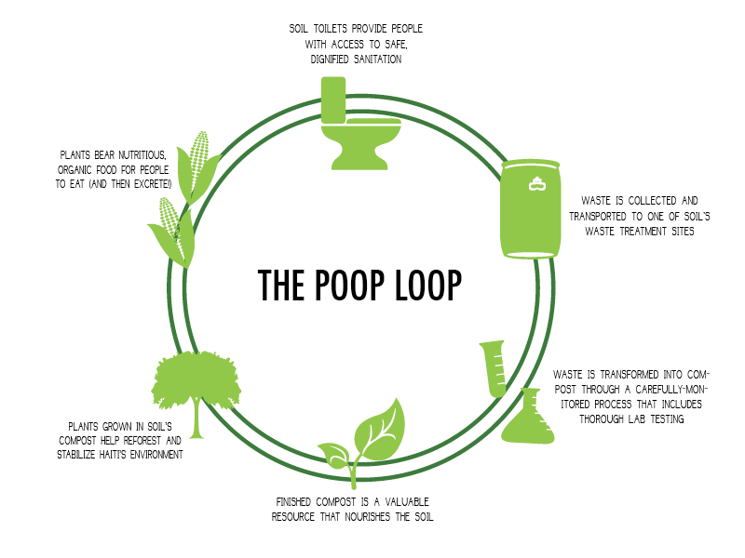
SOIL – Haiti
(Crédit : SOIL)
Notes:
Depuis 2006, SOIL transforme les déchets en ressources à Haïti, une île sur laquelle plus de 75 % de la population n'a pas accès à un assainissement sûr. De nombreux défis accompagnent la construction de latrines à Haïti : l'érosion du sol et la déforestation, responsables de graves inondations récurrentes lors des épisodes pluvieux ; la densité de population dans certaines communautés et le manque d'espace pour creuser des latrines à fosse ; et un tremblement de terre catastrophique en 2010 qui a détruit ou gravement endommagé de nombreuses communautés.
SOIL a créé un modèle économique à caractère social visant à procurer un accès à un assainissement sûr et digne. Les clients paient un abonnement mensuel d'environ 5 dollars américains pour disposer dans leur maison de toilettes à réservoir amovible fabriquées localement. Les toilettes sont révisées chaque semaine par SOIL. Le service inclut l'enlèvement du récipient plein et le remplacement de celui-ci par un récipient vide et sain, ainsi que la fourniture de matériaux couvrants permettant de réduire les odeurs et la présence de mouches, et d'améliorer les propriétés des boues pour en faire un meilleur compost).
Une fois les récipients collectés, SOIL les transporte vers leurs sites de compostage. Les déchets sont transformés en un compost riche en nutriments à travers un processus soigneusement suivi. SOIL vend ensuite le compost pour qu'il soit utilisé pour l'agriculture et la reforestation, ce qui constitue une alternative écologique à l'utilisation d'engrais chimiques et procure un revenu qui aide à faire perdurer les services d'assainissement fournis.

Slide 6
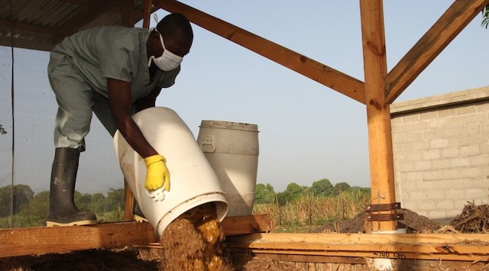
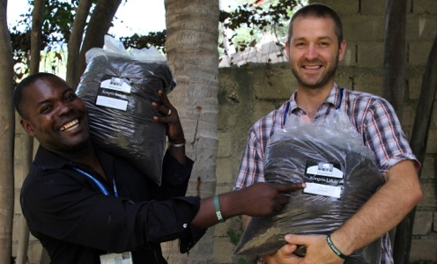
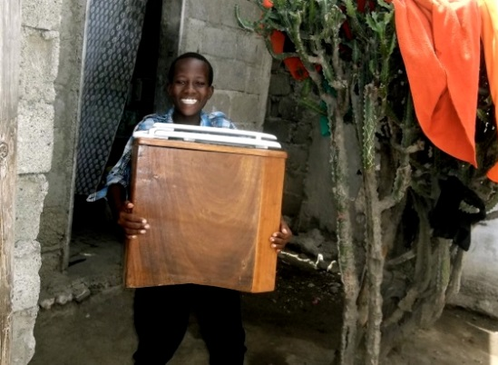
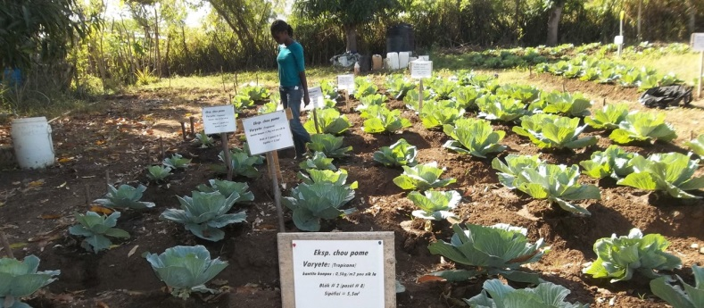
SOIL – Haïti
Assainissement digne
Transformation des déchets
Croissance agricole
Notes:
Plus de 3 500 personnes ont accès aux toilettes EcoSan de SOIL grâce au programme pilote entrepreneuriat social EkoLakay Plus de 240 000 galons de déchets sont traités chaque année Plus de 75 000 galons de compost sont vendus pour l'agriculture et la reforestation à Haïti Plus de 10 000 personnes bénéficient des programmes et des supports éducatifs de SOIL chaque année

Slide 7
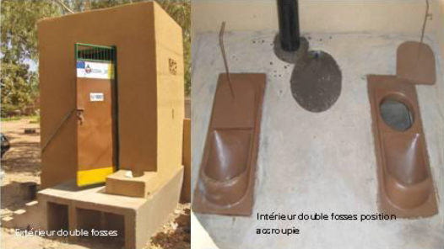
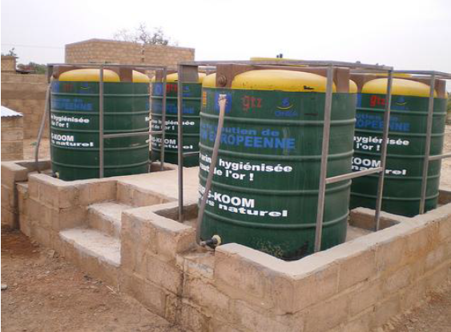
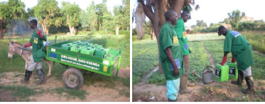
Séparation de l'urine – Burkina Faso
(Crédit : www.flickr.com/photos/gtzecosan/)
Notes:
Coopération technique allemande (GTZ) ; Centre régional pour l'eau potable et l'assainissement (CREPA) d'Afrique de l'Ouest ; Office national pour l'eau et l'assainissement (ONEA) du Burkina Faso
Construction de 1000 latrines à déshydratation
Construction de 5 "éco-stations" par une autre association
Des échantillons ont été analysés par le Laboratoire national de l'eau pour s'assurer que les produits peuvent être utilisés en toute sécurité
Pour améliorer l'acceptation, l'urine assainie et les fèces séchées sont respectivement appelées "engrais liquide" et "engrais solide"
Après avoir constaté les rendements des cultures qui utilisent des engrais naturels, les fermiers sont prêts à payer pour ces produits.

Slide 8
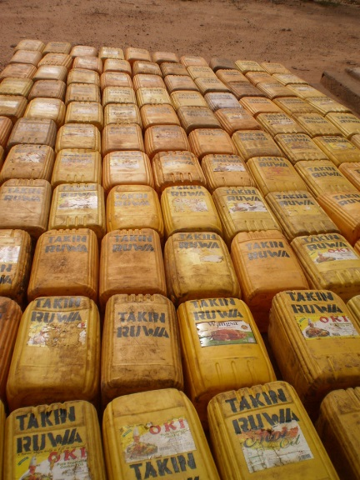
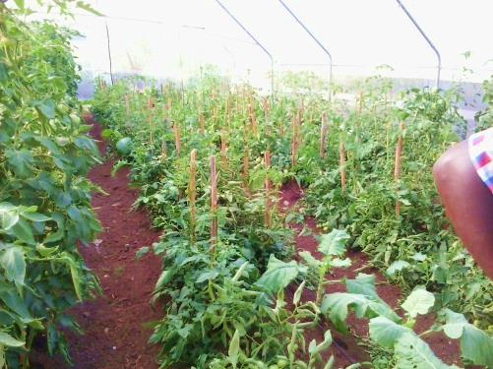
Autres exemples dans le monde
Production commerciale de tomates - Uganda
Projet de Promotion de l’Initiative Locale pour le Développement à Aguie - Niger
(Crédit : www.flickr.com/photos/gtzecosan/)

Slide 9
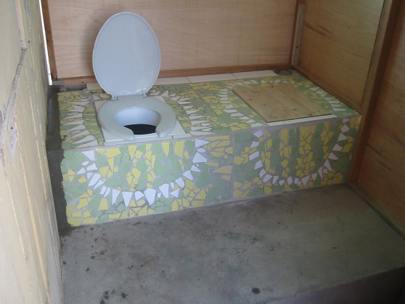
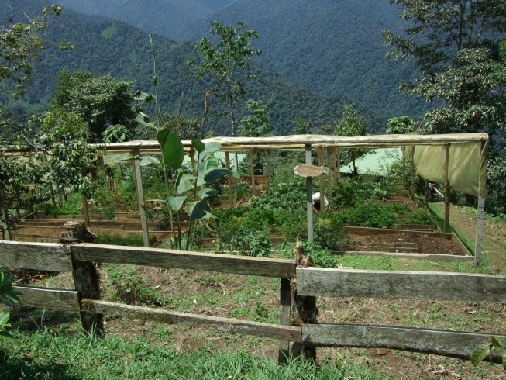
Autres exemples dans le monde
Toilettes à déshydratation à séparation des urines - Pérou
Agriculture biologique - Équateur
(Crédit : www.flickr.com/photos/gtzecosan/)

Slide 10
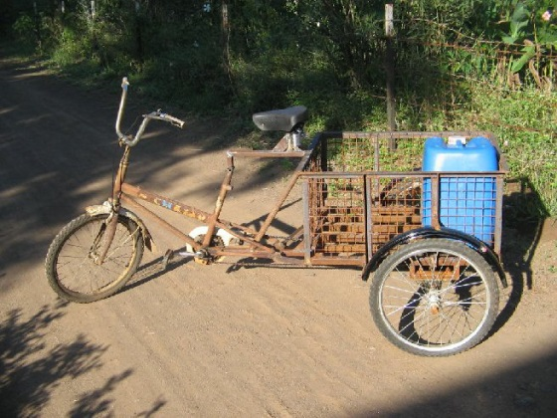
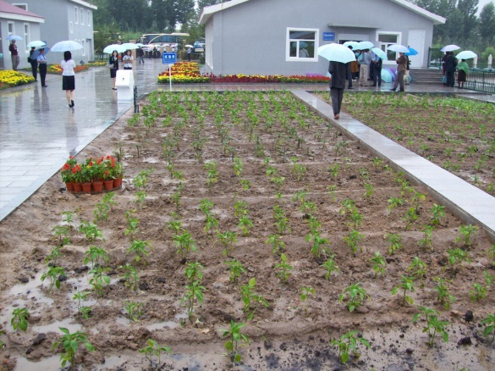
Autres exemples dans le monde
Tricycle à urine - Inde
Agriculture urbaine à Ecotown - Chine
(Crédit : www.flickr.com/photos/gtzecosan/)

